Slide 1
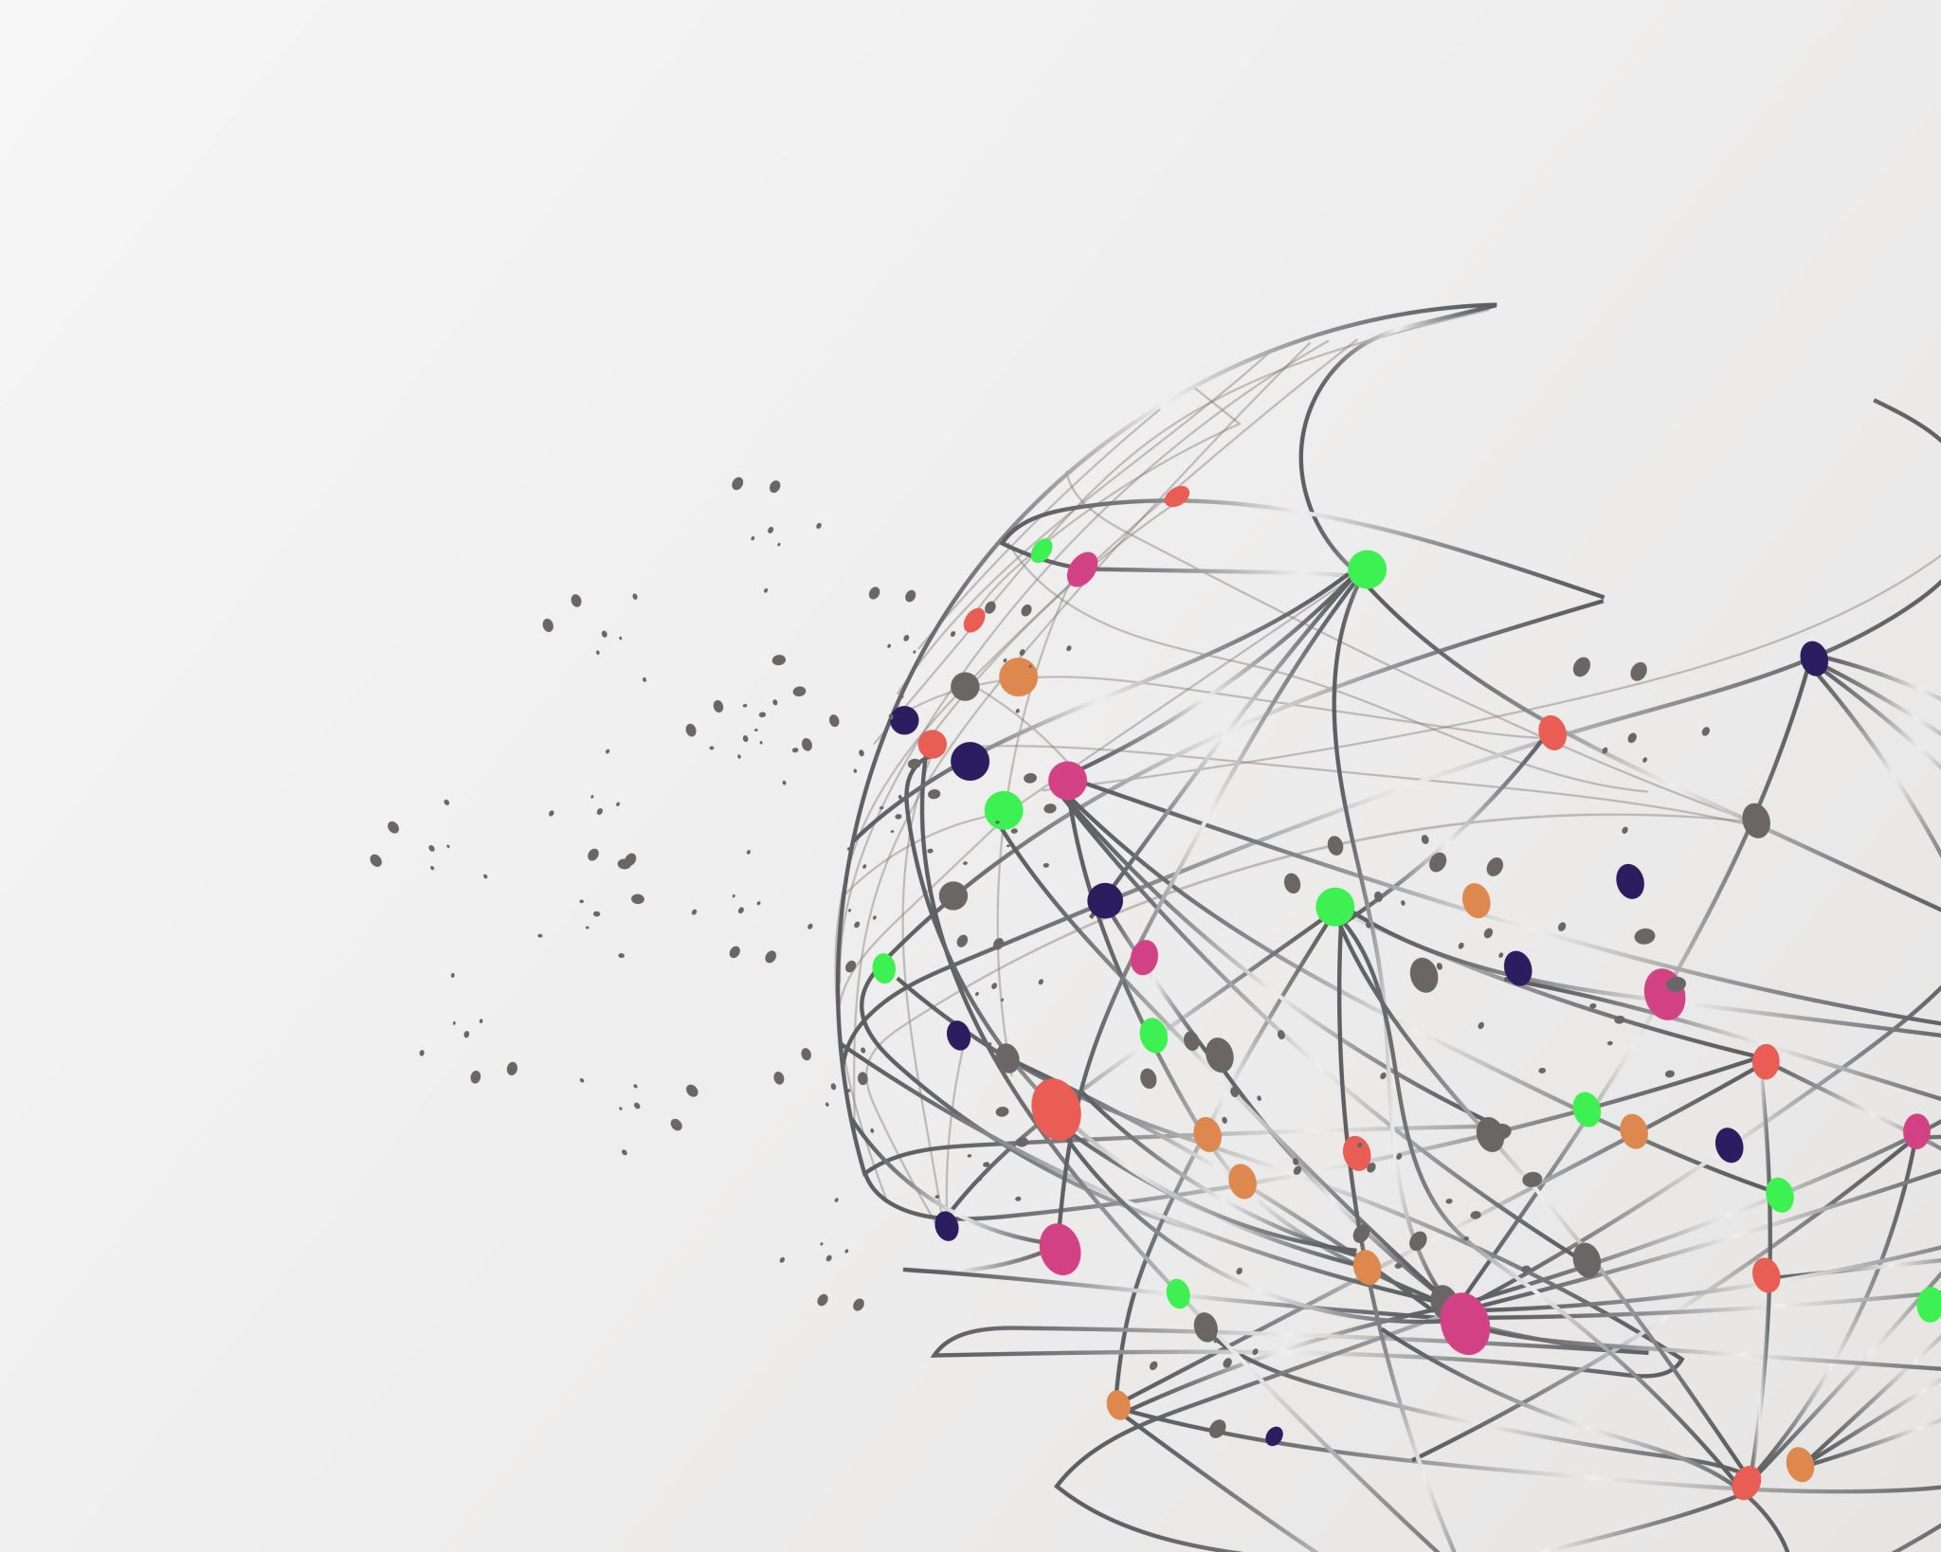
Enginyeria del Software
Pràctiques: Grup 431-02
Sprint 02: diagrames UML i casos d’ús

Slide 2
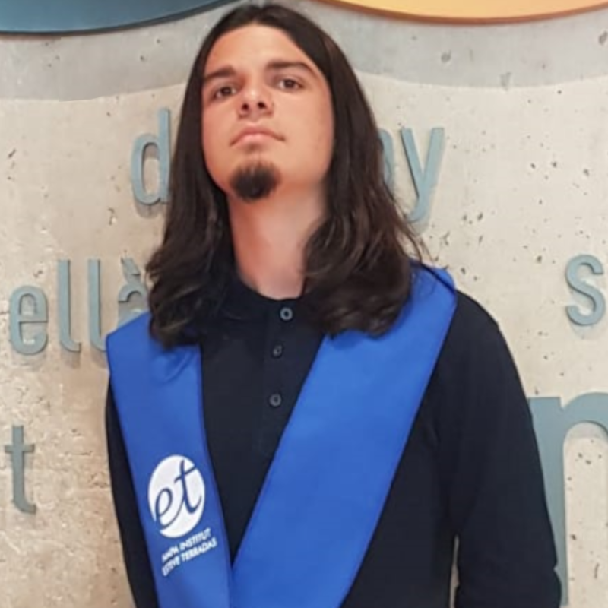
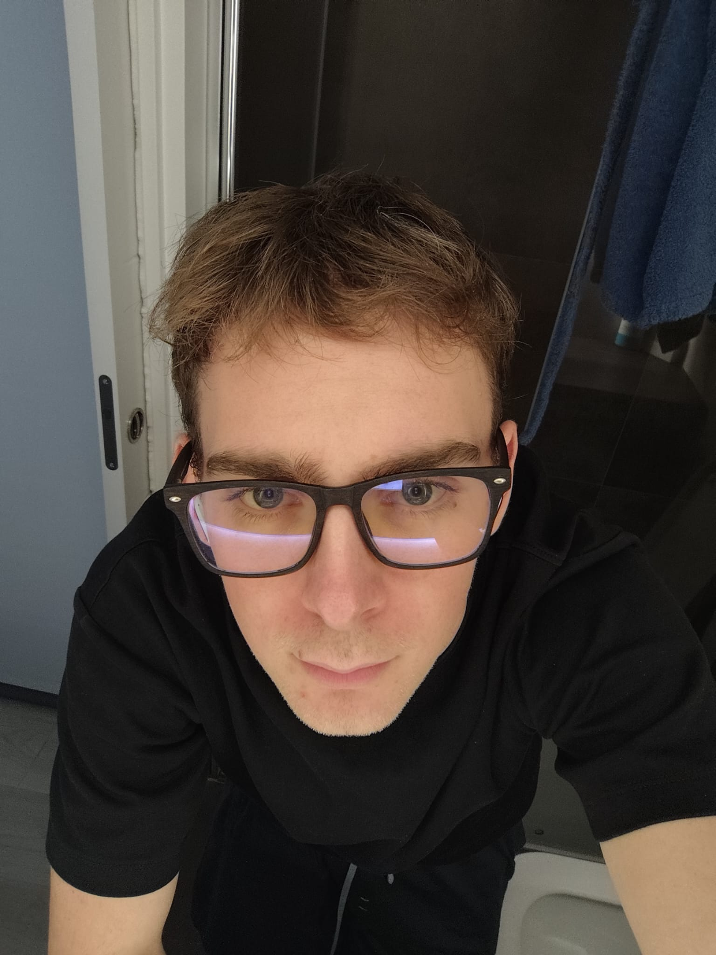
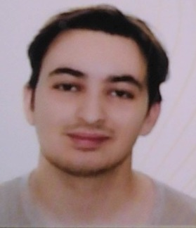
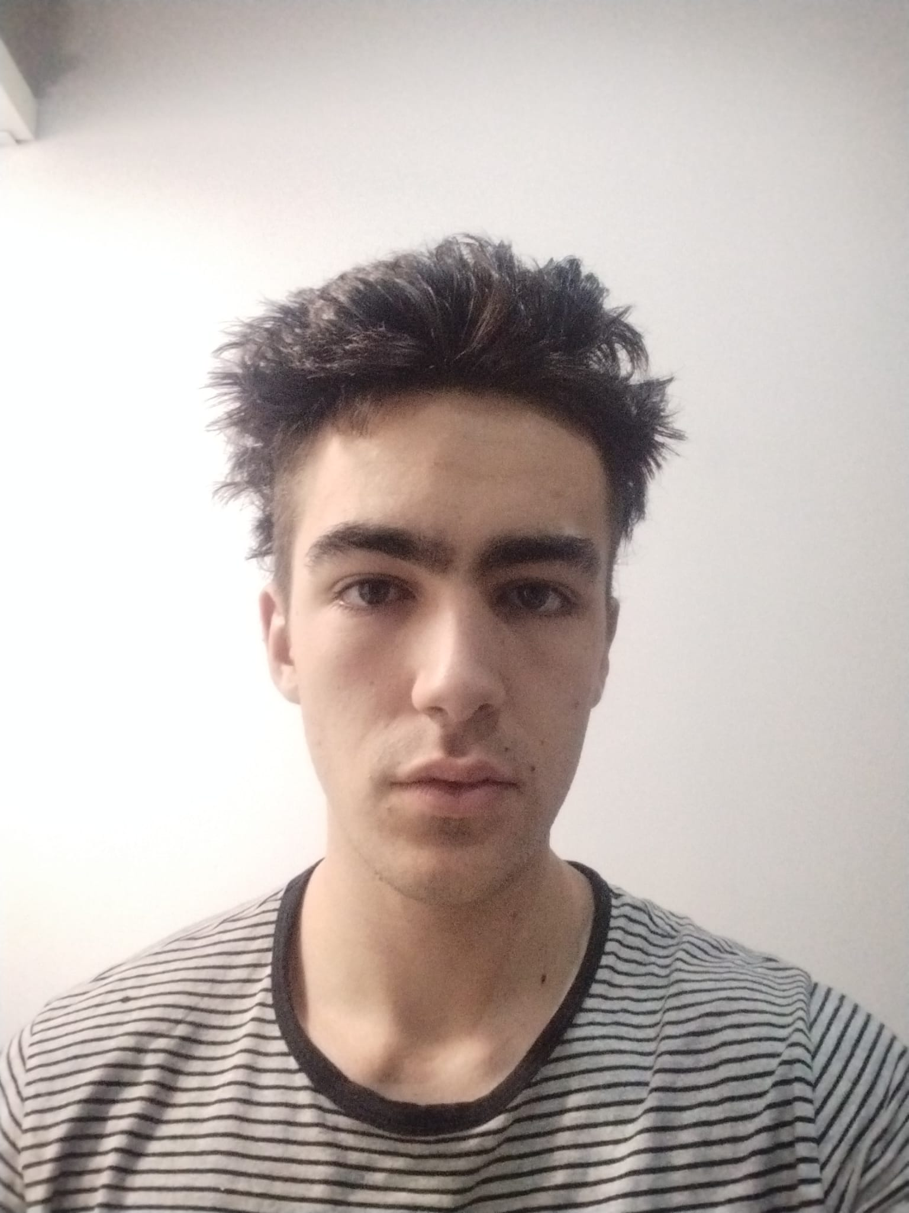
Composició de l’equip
Alejandro Ibarra
Amaro
Marc Sala
Tarré
Martí Pagès
Sánchez
Hug Capafons
Cuadra

Slide 3
Tasques fetes al sprint
Tasca 1: Repassar requeriments (Alejandro + Martí)
Tasca 2: CU usuari general (Alejandro)
Tasca 3: CU usuari no registrat (Alejandro)
Tasca 4: CU repartidor (Marc)
Tasca 5: CU client (Marc)
Tasca 6: CU cuiner (Martí)
Tasca 7: Fer el burndown chart (Hug)
Tasca 8: Actualitzar el power point (Hug)
Tasca 9: Agrupar els CU en un sol UML unitari (Hug)

Slide 4
Tasques fetes al sprint (Aplicació del feedback)
Tasca 10: Captura de feedback (Marc Sala)
Tasca 11: Aplicar feedback a l’UML general (Marc + Alejandro + Martí)
Tasca 12: Actualitzar burndown chart (Hug)
Tasca 13: Actualitzar presentació (Hug)

Slide 5


Perfils d’usuari a l’aplicació QUEMENGES
Client: És el consumidor. Consulta plats o cuiners, realitza i gestiona comandes. Ha de pagar des de l’aplicació QueMenges.
Cuiner: Ell prepara i ven el producte. Rep una valoració dels clients i gestiona la seva disponibilitat. Cobra segons el preu dels plats que prepara.
Repartidor: S’encarrega de transportar les comandes dels clients, sempre compartint la seva ubicació en temps real. Cobra segons la distància entre el cuiner i el client. Pot ser el propi cuiner.
Usuari no registrat: Únicament pot consultar els diferents menús disponibles en aquell moment.
Usuari general: Al contrari que l’usuari no registrat, aquest sí que pot efectuar comandes i afegir o treure rols associats al seu compte.

Slide 6
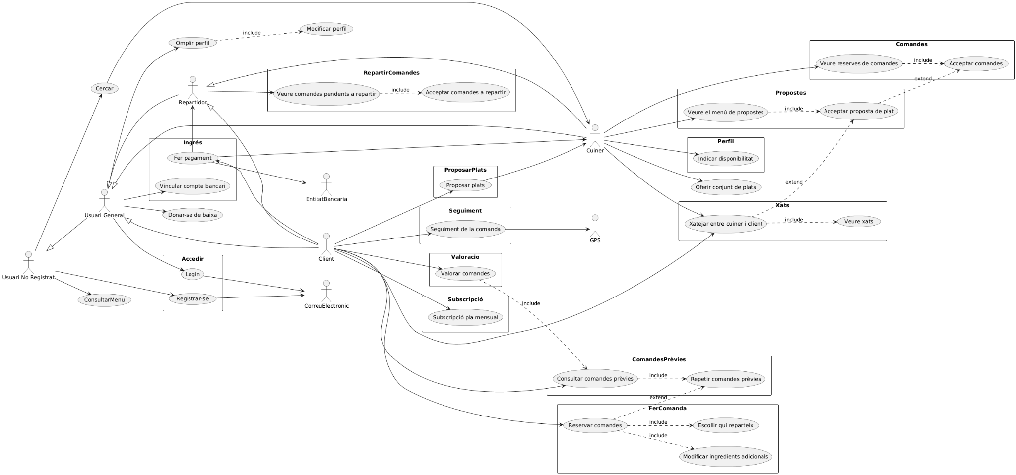
Diagrama de casos d’ús
Canvis aplicats:
Afegides entitats externes com a clients
Corregida la direcció d’algunes línies de dependències, includes i extends
Eliminat un include redundant
Notes:
cuiner
usuari general + usuari no registrat
client + repartidor (marc)
repassar reqs + juntar UMLs
ppt + burndown

Slide 7
Notes:
cuiner
usuari general + usuari no registrat
client + repartidor (marc)
repassar reqs + juntar UMLs
ppt + burndown

Slide 8
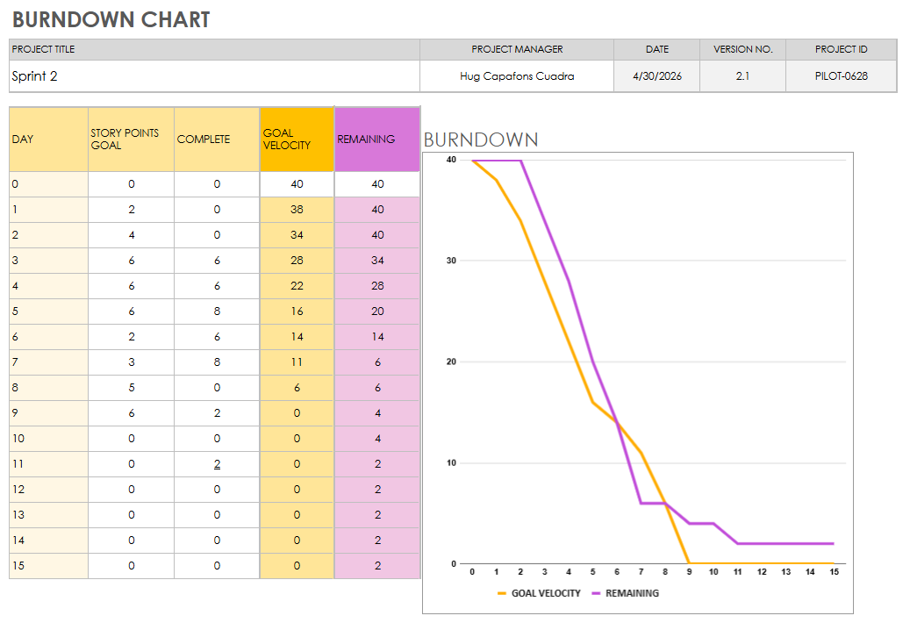
Burn-down chart
Notes:
cuiner
usuari general + usuari no registrat
client + repartidor (marc)
repassar reqs + juntar UMLs
ppt + burndown

Slide 9

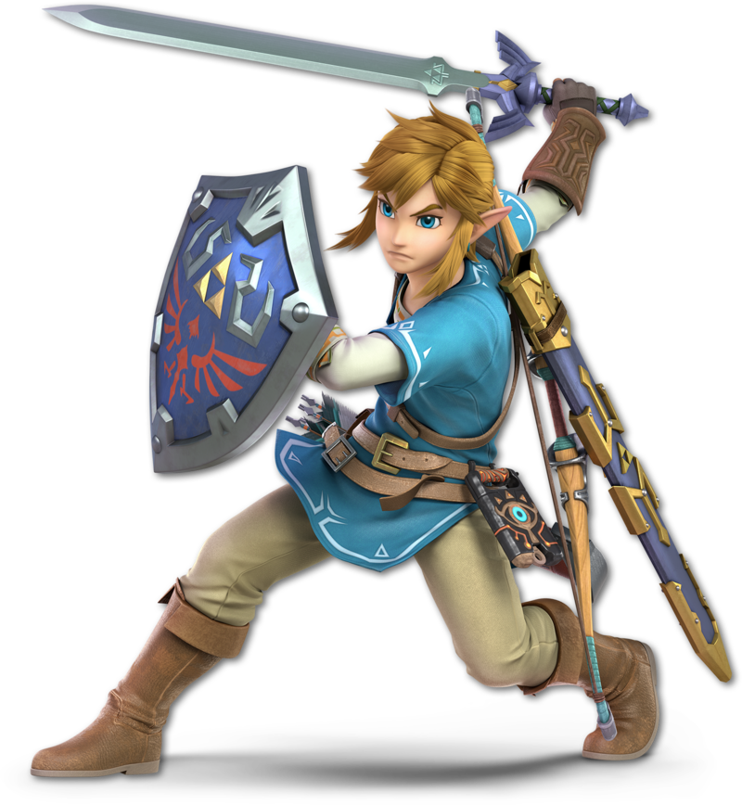

Links:
https://github.com/martipages/ES23UAB431-02
https://trello.com/invite/scrum437/ATTIc166beb62bacfa5bbf853a2924096fefE73BEFBC

Slide 10

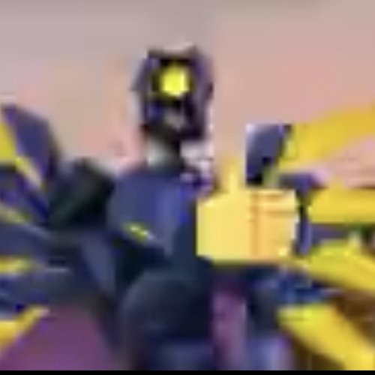
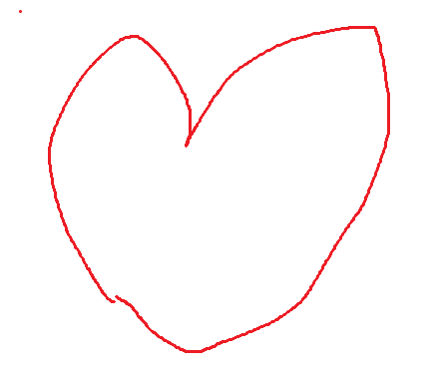
Gràcies per l’atenció!

Slide 11
Enginyeria del Software
Pràctiques: Grup 431-02
Sprint 02: diagrames UML i casos d’ús

